Slide 1
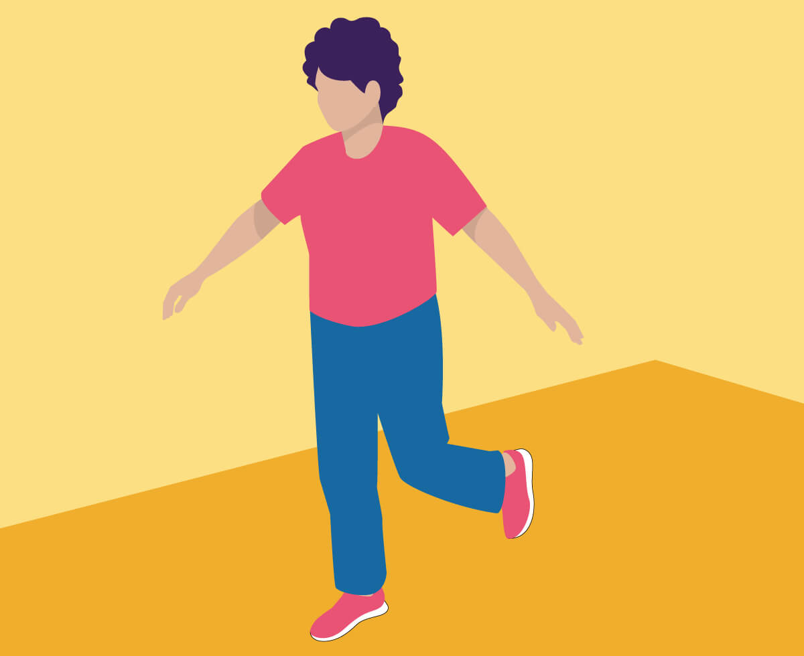
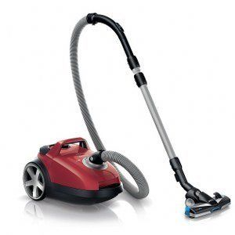
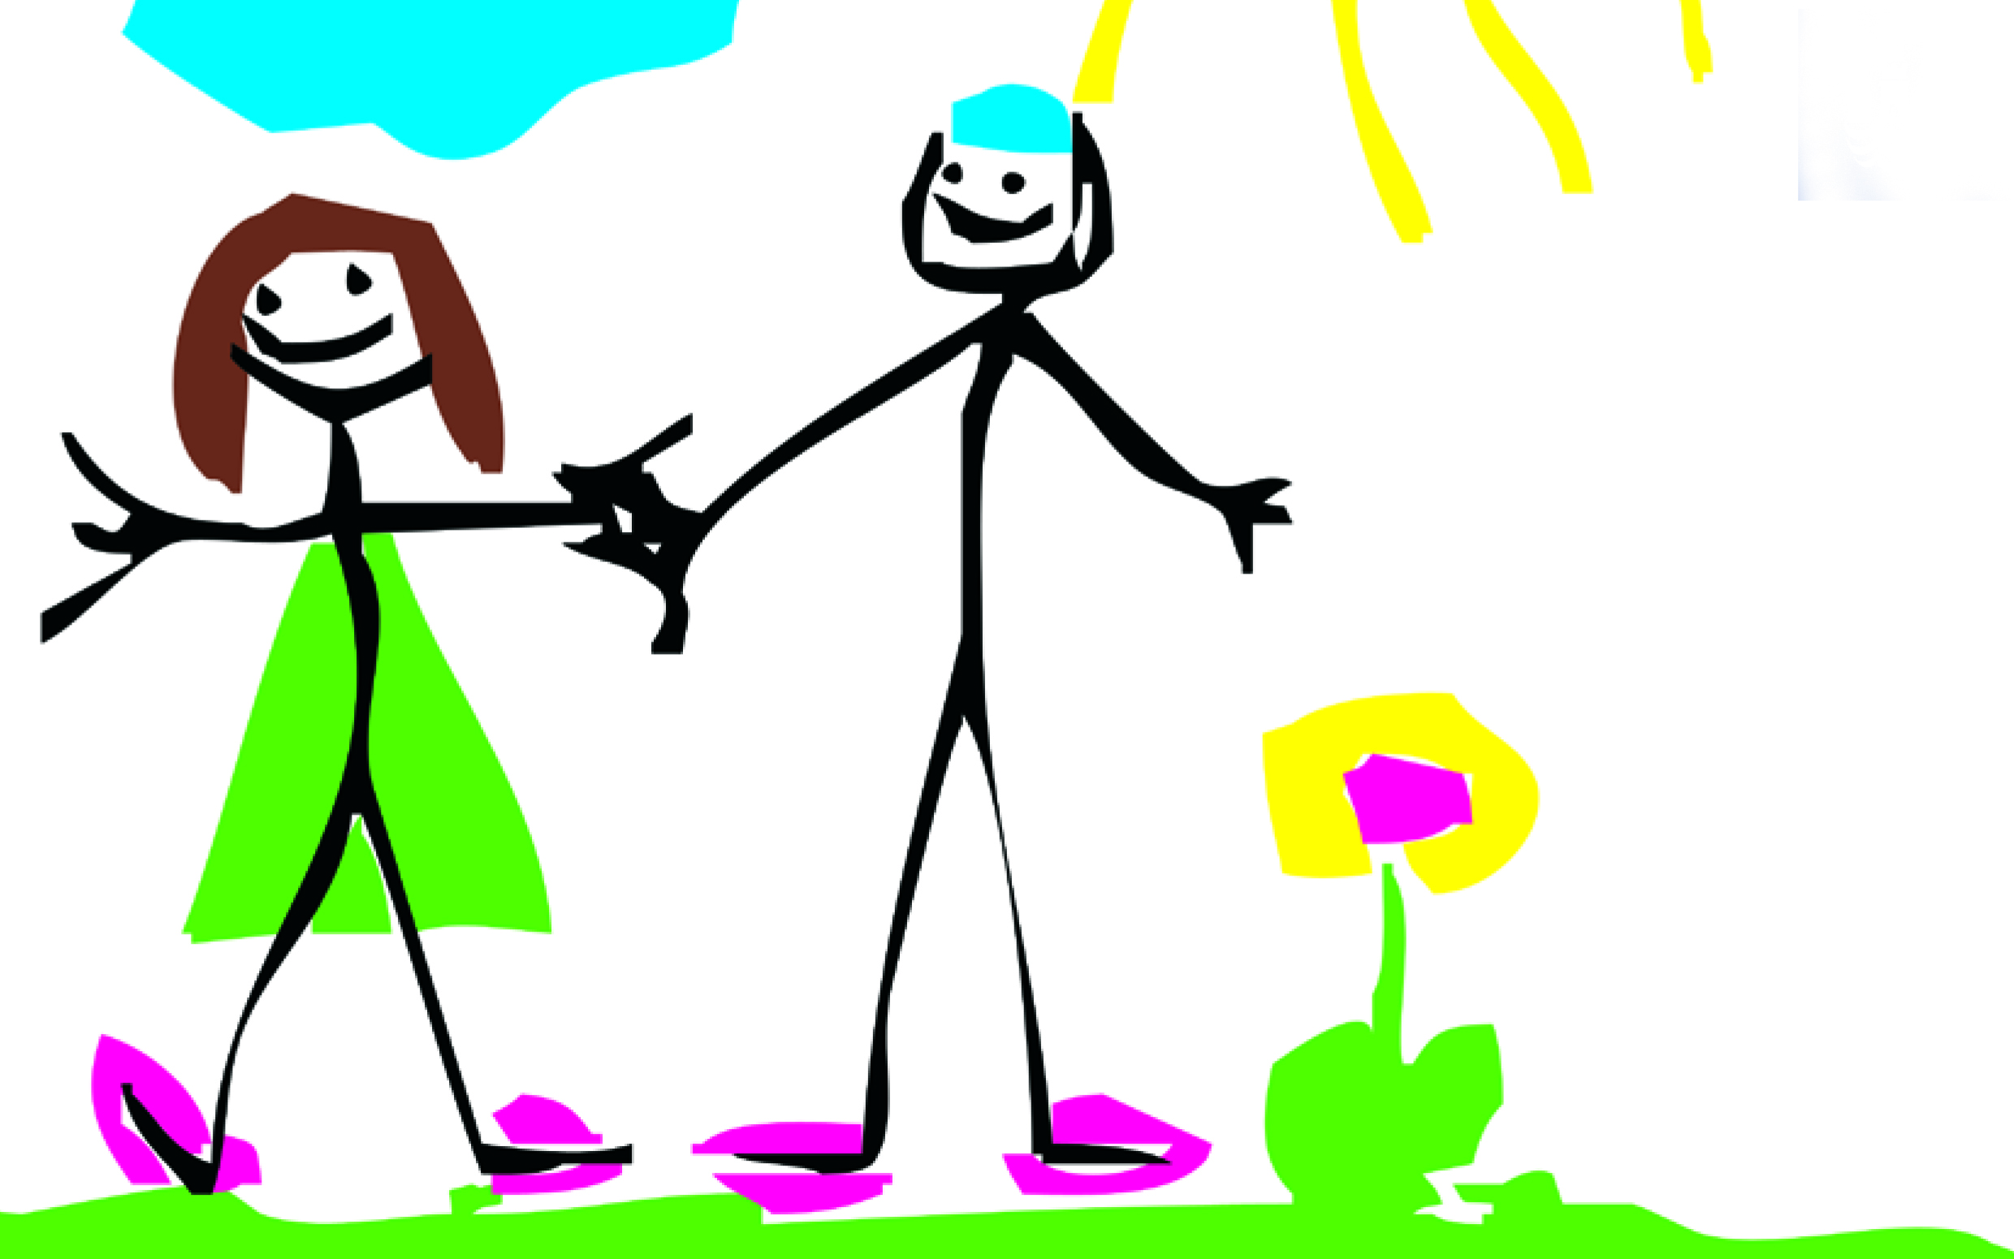
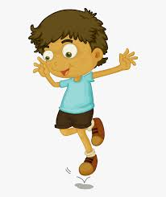
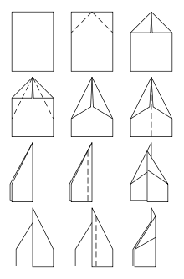
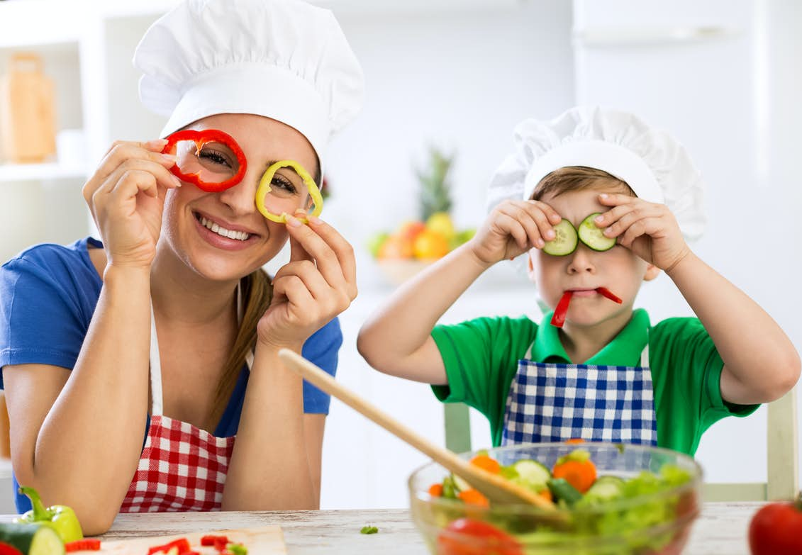
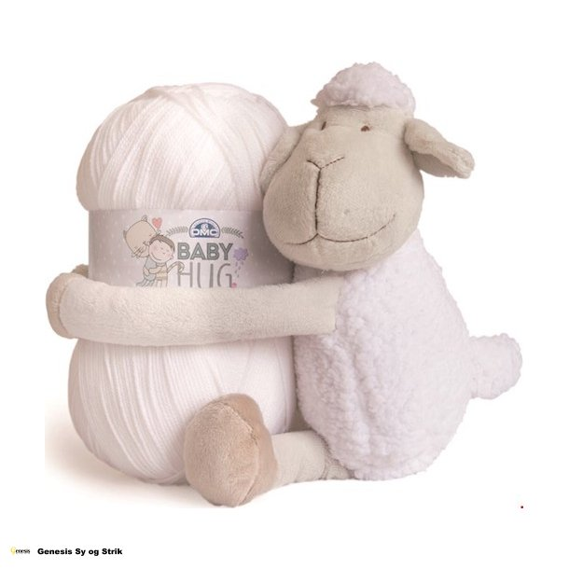
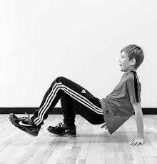
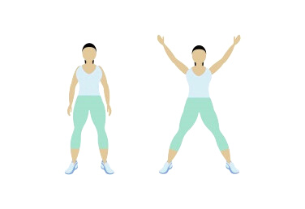
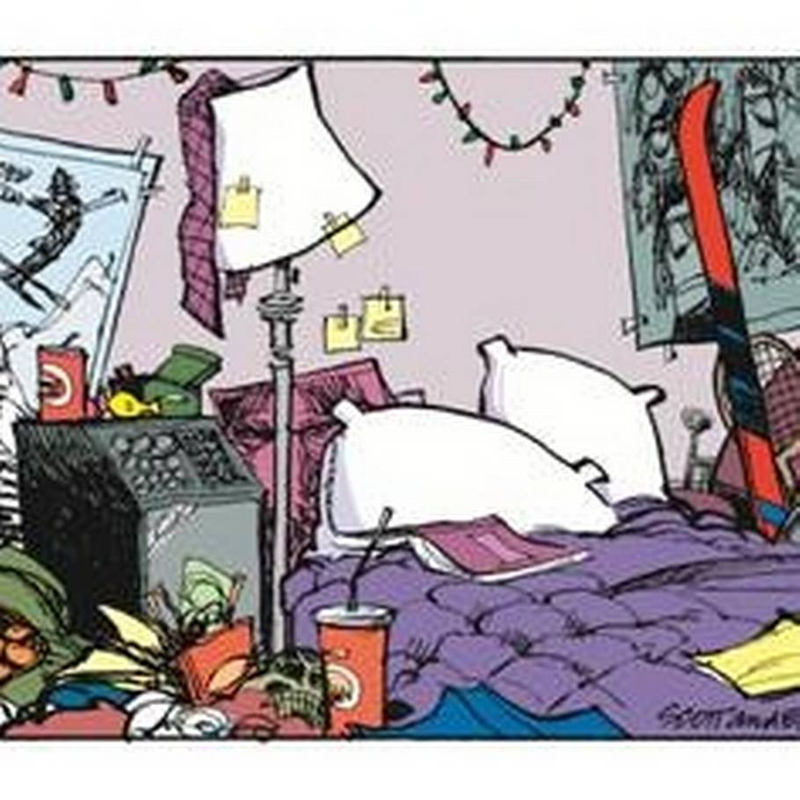
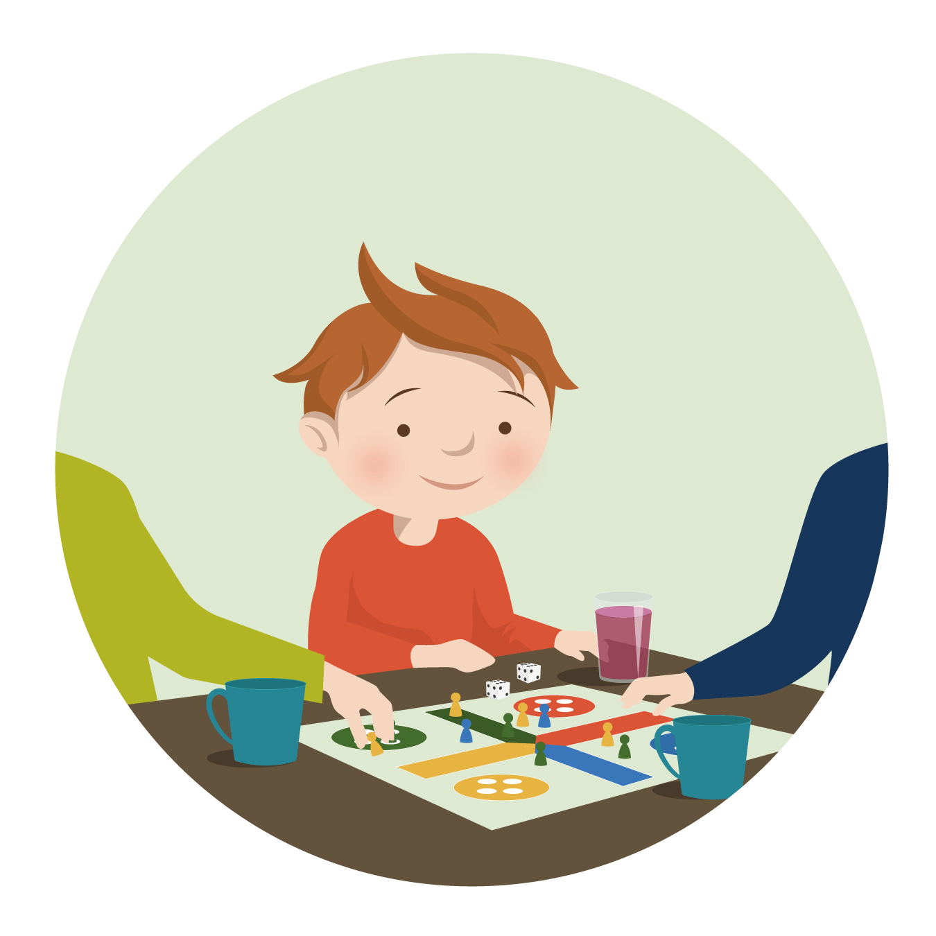
Afkrydsningsbingo
Kryds af når du har løst opgaven!
Stå på et ben med lukkede øjne – hvor længe kan du?
Gå med en bog på hovedet – fra hoveddør – dit værelse
Læs en bog
Tegn en fin tegning til din far/mor
Støvsug dit værelse
Lav 15 mavebøjninger
Løb en tur rundt om
dit hus/lejlighed
Hinke 25 gange på hvert ben
Drik et stort glas vand.
Lav en papirsflyver og se hvor langt den kan flyve
Hjælp med at lave aftensmad
Papirskugle kast efter spand/gryde
Giv alle i dit hjem et kram
Krabbegang fra dit værelse – køkken – værelse!
Sæt musik på og dans 2 danse
Lav 20
sprællemænd
Ryd op på dit værelse
Spil et spil med en fra din familie.

